Slide 1
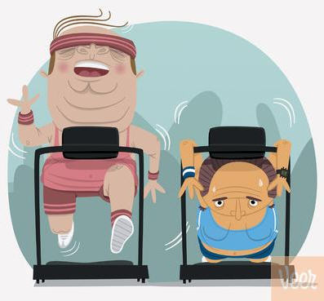
RESPUESTAS AL EJERCICIO INTENSO. EJERCICIO CRÓNICO
Marta Yera Gilabert
Patricia Medina Moreno
Jessica Sánchez Santos

Slide 2
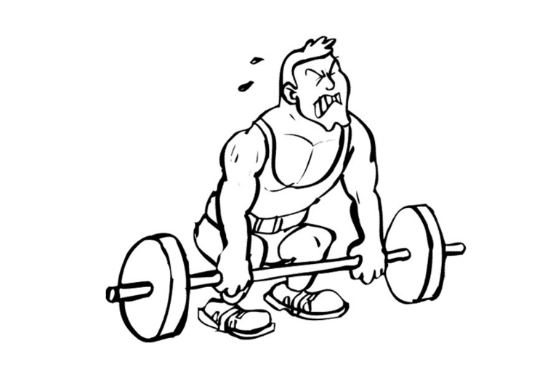
ÍNDICE
EJERCICIO DINÁMICO
Respuestas cardiovasculares al ejercicio dinámico
EJERCICIO ESTÁTICO
Respuestas cardiovasculares al ejercicio estático
Ejercicio Mixto
EJERCICIO CRÓNICO
Adaptaciones cardiovasculares

Slide 3
Respuestas al ejercicio
PERTURBACIÓN DESEQUILIBRIO HOMEOSTASIS
EJERCICIO FÍSICO AGUDO
RECEPTORES
VÍA DE RESPUESTA
Feed back Negativo
RESPUESTA CAMBIO FUNCIONAL
ÓRGANO DIANA

Slide 4
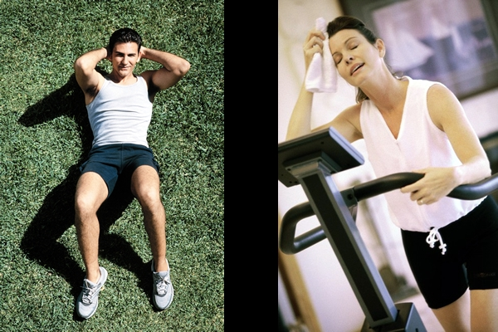
INTENSIDAD
La intensidad de la actividad física es el grado de esfuerzo que exige un ejercicio.

Slide 5
Parámetros reflejados en la gráfica
AP: presión arterial.
BLAC: concentración de lactato en sangre.
PH: pH sanguíneo.
MFLOL: flujo sanguíneo en los músculos.
PULSE: frecuencia cardiaca.
O2DEBT: demanda de oxígeno de los músculos.
Parámetros modificables:
EXER: intensidad del ejercicio = 2.0
XERMIN: duración del ejercicio = 30 min

Slide 6
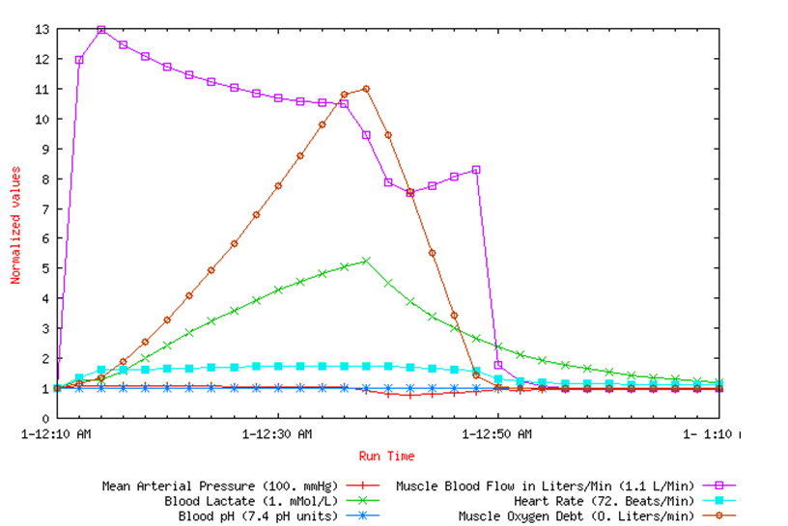

Slide 7
Parámetros reflejados en la gráfica:
AP: presión arterial.
BLAC: concentración de lactato en sangre.
PH: pH sanguíneo.
MFLOL: flujo sanguíneo en los músculos.
PULSE: frecuencia cardiaca.
O2DEBT: demanda de oxígeno de los músculos.
Parámetros modificables:
EXER: intensidad del ejercicio = 3.0
XERMIN: duración del ejercicio = 30 min

Slide 8
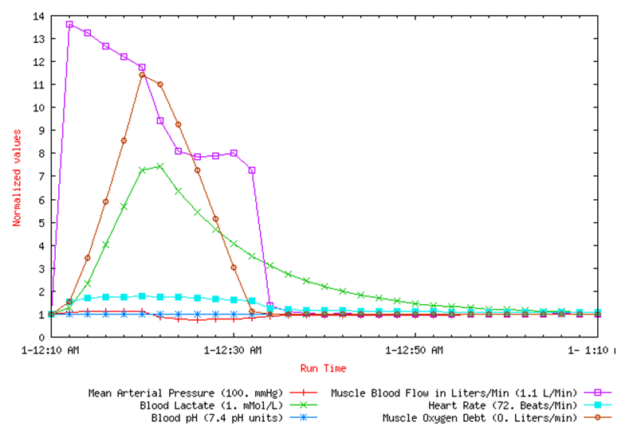

Slide 9
ejercicio dinámico
Despolarización del mb ➔ aumenta [K+] es el espacio extracelular.
El aumento de ATP por las mitocondrias aumenta la producción de CO2.
La producción anaerobia de ATP da ácido
Acido láctico y Co2 causan un aumento de [H+] en el fluido extracelular ➔disminución del pH
La hidrólisis del ATP aumenta la concentración de adenosina y nucleótidos de adenina en el espacio extracelular

Slide 10
Adaptaciones circulatorias
PRESIÓN ARTERIAL
➔Descenso momentáneo
➔Aumento paulatino
DESCENSO DE LA FC POR ADAPTACIONES CIRCULATORIAS
AUMENTO DEL RIEGO SALGUÍNEO
BARORRECEPTORES MODULAN FC Y RVP
DERIVACION DE SANGRE DE ÓRGANOS ABDOMINALES A MÚSCULOS EN FUNCIONAMIENTO
AUMENTO DE VM

Slide 11
Flujo sanguíneo en los músculos en actividad
1º ETAPA:
A) Aumento de FC y VM
B)Dilatación de arteriolas
2º ETAPA:
A)Aumento de tª local
B)Contracción de arteriolas de músculos inactivos
EJERCICIO

Slide 12
Control del flujo sanguíneo a través de los músculos esqueléticos
FACTORES NERVIOSOS: los músculos esqueléticos reciben fibras de tipo:
➔ADRENÉRGICO
➔COLINÉRGICA
FACTORES MECÁNICOS
FACTORES QUÍMICOS
➔FALTA DE OXIGENO
➔MAYOR [CO2]y [AC. LÁCTICO]
➔LIBERACIÓN DE K+
➔COMPUESTOS DE ADENINA

Slide 13
RETORNO VENOSO
El retorno venoso se asegura debido a mecanismos como :
Vasoconstricción refleja de venas de piernas
Acción de masaje de los músculos esqueléticos

Slide 14
INCREMENTO DE LA Tª CORPORAL
La energía liberada durante la transformación metabólica de los nutrientes en el organismo se convierte en calor corporal por la contracción.
Máxima eficacia para transformar energía en trabajo.
Toda la energía sigue convirtiéndose en calor corporal para una serie de actos.

Slide 15
AGOTAMIENTO
Los factores fisiológicos que determinan en la recuperación después del ejercicio físico:
1. Persistencia de factores que elevan la FC.
2. Respuestas reflejas ese del ejercicio con estasis sanguíneo en los vasos dilatados, disminución de la resistencia vascular, disminución del volumen sistólico, disminución del PA y aumento de la FC.

Slide 16
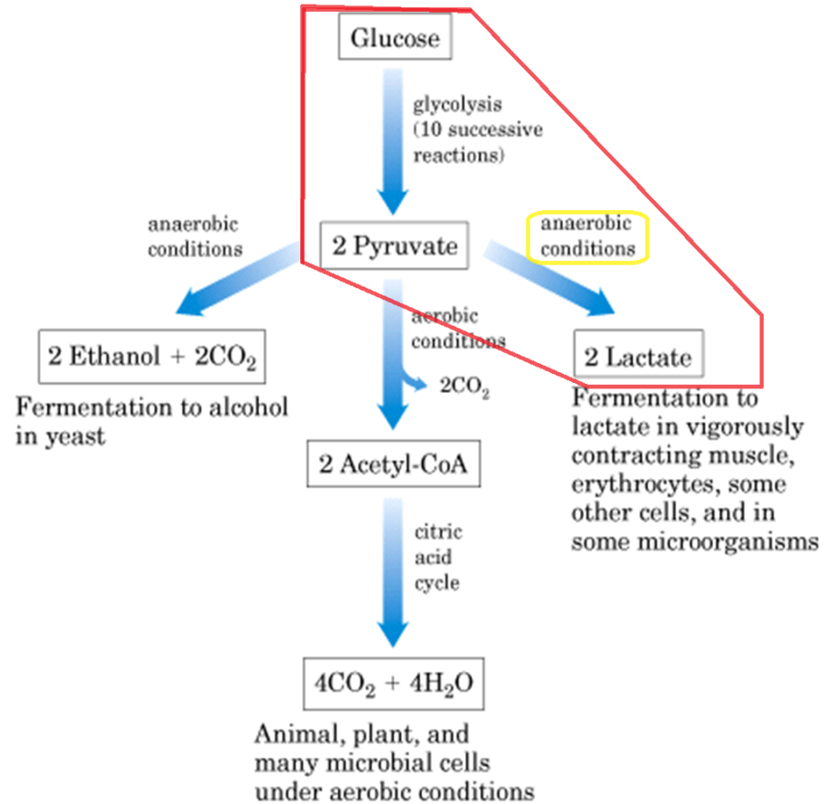
EJERCICIO ESTÁTICO
La contracción muscular no provoca cambios de longitud en el músculo (ISOMÉTRICO)

Slide 17
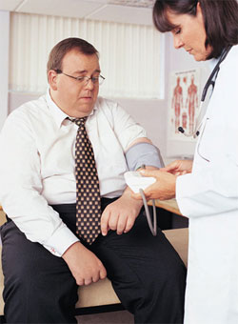
¿QUÉ OCURRE EN EL CORAZÓN?
A MAYOR EJERCICIO ESTÁTICO...
NO BOMBEA MUCHA SANGRE
NO BOMBEA MUCHA SANGRE
RPT
CORAZÓN HIPERTROFIADO
PRESIÓN ARTERIAL

Slide 18
PRESIONES
PRESIÓN ARTERIAL
PRESIÓN ARTERIAL SISTÓLICA
PRESIÓN ARTERIAL DIASTÓLICA
AUMENTADAS
EJERCICIO
ESTÁTICO
HOMBRES | MUJERES
Menores de 50 años | A partir de los 50 años

Slide 19
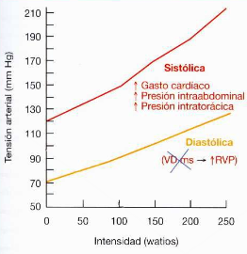
CORAZÓN Y SUS RESPUESTAS
LA MAGNITUD DE LA PRESIÓN ARTERIAL DEPENDE DE LA FUERZA GENERADA Y LA CANTIDAD DE MASA MUSCULAR ACTIVADA.

Slide 20
Respuestas cardiovasculares
EJERCICIO ESTÁTICO
PRESIONES ARTERIALES
FLUJO MUSCULAR + RPT + VALSALVA

Slide 21
FLUJO y finalización del EJERCICIO ESTÁTICO
En el ejercicio dinámico→ Flujo sanguíneo vuelve a sus valores normales pocos minutos después.
En el ejercicio estático→ Valor normal en reposo.
Cese del ejercicio estático→
VASODILATACIÓN POR HIPEREMIA REACTIVA
ACTIVACIÓN DEL BARORREFLEJO Y VOLORREFLEJO
CAÍDA BRUSCA ( ) DE LA Pa

Slide 22
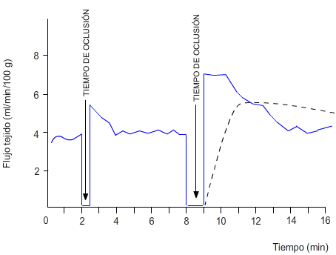
HIPEREMIA REACTIVA
Respuesta vasodilatadora debida a:
- Presión.
- Acúmulo de metabolitos vasodilatadores por esa falta de flujo.

Slide 23
ESQUEMA GENERAL (RESUMEN)

Slide 24
CONSECUENCIAS DE LOS ENTRENAMIENTOS ESTÁTICOS
MASA MUSCULAR
ENTRENAMIENTOS DIARIOS ESTÁTICOS →
ESPESOR MUSCULAR
MÁS CONTRACTILIDAD

Slide 25
EJERCICIO MIXTO
EJERCICIO MIXTO
EJERCICIO DINÁMICO
EJERCICIO ESTÁTICO
(Mezcla de ambos)

Slide 26
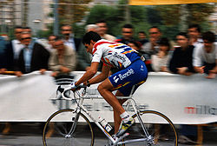
EJERCICIO CRÓNICO
ADAPTACIONES CARDIOVASCULARES DEL DEPORTISTA
“La demanda funcional provocada por el entrenamiento determina una modificación morfológica del corazón”

Slide 27
BRADICARDIA SINUSAL
Reducción de la FC, tanto en reposo como en ejercicio.
45-50 lpm
< 50 lpm menos frecuentes y se observan en especialidades en las que el trabajo de tipo dinámico es intenso y de larga duración.
Relacionado directamente con un aumento del volumen sistólico (cantidad que se expulsa en cada latido) y un predominio del tono vagal (parasimpático).

Slide 28
AUMENTO DEL VOLUMEN DE LAS CAVIDADES CARDIACAS y GROSOR DE LAS PAREDES
Factor determinante en el aumento del gasto cardiaco en el deportista de resistencia.
Deportista de fondo: Agrandamiento armónico de todas las cavidades , mejora de la función cardiaca y correlación entre el grado de cardiomegalia y la capacidad funcional cardiovascular.
Al trabajar por encima del 80% las paredes se hacen más gruesas y así más tolerancia frente a esfuerzos máximos (al igual que otros músculos.

Slide 30
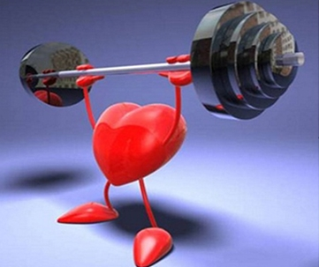
AUMENTO DEL VOLUMEN SISTÓLICO
CORAZÓN ENTRENADO : en reposo: 120-130 ml por
VD
GC por VS
No se modifica la FE
Mayor retorno venoso y mejor llenado ventricular
Volumen plasmático
ESTABILIDAD CARDIOVASCULAR
DISTENSIBILIDAD MIOCÁRDICA
CORAZÓN NO ENTRENADO: 70-80 ml

Slide 31
AUMENTO DE LA DENSIDAD CAPILAR MIOCÁRDICA
Flujo sanguíneo coronario y de la permeabilidad capilar
Capacidad de dilatación
Para facilitar el intercambio respiratorio y metabólico de las fibras musculares en activo
Distancia fibra-capilar
Mantener la adecuada perfusión de la mayor masa miocárdica
Calibre de los vasos coronarios epicárdicos
FACILITACIÓN DEL RIEGO SANGUÍNEO

Slide 32
ADAPTACIONES DEL METABOLISMO MIOCÁRDICO
Al disminuir la demanda, mejora el aporte energético por un aumento de los depósitos de glucógeno y una mejora en la captación de glucosa
La mayor capacidad para usar glucosa como fuente energética supone una mejora en la eficiencia mecánica, así como en el rendimiento cardiaco en ejercicio máximo (menores cuando se utilizan grasas o lactato)

Slide 33
MEJORA DE LA CAPACIDAD FUNCIONAL
Mejora en el consumo máximo de O₂ →
Cantidad Máxima de O2 por Unidad de tiempo
Eficaz para medir la capacidad aeróbica
> VO₂ máx, >capacidad cardiovascular
La interrupción temporal o definitiva del entrenamiento con el consecuente cese del estímulo inductor de las adaptaciones CV→ regresión de las mismas

Slide 34
ESPERANZA Y CALIDAD DE VIDA
Envejecimiento más lento
Aumento de la calidad de vida y vitalidad
Menor hospitalización y mejor recuperación
Aumento de las alteraciones musculo-esqueléticas
Efecto protector frente a la cardiopatía isquémica

Slide 35
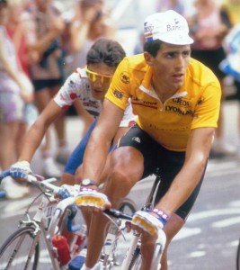
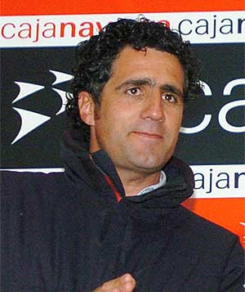
MIGUEL INDURAIN

Slide 36
Terminamos con...
“Un corazón grande es por ello además hermoso”

Slide 37
BIBLIOGRAFÍA
Guyton A.C., Hall J.E. (eds) Tratado de fisiología médica. Barcelona: Interamericana, 2011.
Astrand, Rodahl, A. Dahl, B. Stromme (1ª edición) Manual de fisiología del ejercicio. Paidotribo.
A. Córdova. Fisiología Dinámica. Masson, 2003.
Información de Internet:
- www.intermedicina.com
- www.nlm.nih.gov/medlineplus
- www.saludmed.com/CsEjerci/FisioEje

